Slide 1
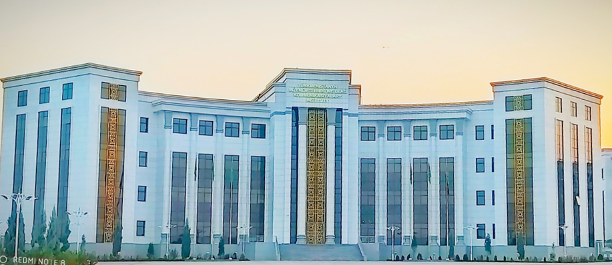
Türkmenistanyň-inžener tehniki ulag komnukasiýalary instituty
Demir ýol ulaglary fakultetiniň
Demir ýol gurluşygy we ýol hojalygynyň talyby
Pälwanow Nurýagdy

Slide 2
Dünýäniň ýerasty gazma baýlyklary we olary peýdalanmakda ýüze çykýan ekologik meseleler.
Meýilnama
Litosfera barada düşünje
Litosferanyň esasy aýratynlyklary
Litosferanyň düzümi we gurluşy.
Dünýäniň mineral baýlyklary barada düşünje.
Mineral çig mallarynyň gorlary.
Gazma baýlyklaryň görnüşleri, olary peýdalanmakda ýüze çykýan ekologiki meseleler.

Slide 3
Litosferanyň düzümi, gurluşy we aýratynlyklary. Litosferany goramagyň esasy ugurlary.
Litosfera (grekçe litos – daş, sfera – gatlak) Ýer togalagynyň gaty gatlagy bolup, özüne Ýer mantiýasynyň üstki bölegi bilen bilelikde ähli ýer gabygyny alýar. Ummanyň we yklymyň litosferasynyň gurluşy biri­birinden düýpli tapawutlanýar. Yklym litosferalary çökündi, granit we bazalt gatlaklardan ybarat bolup, onuň galyňlygy ortaça 25­200 km‑e deň. Umman asty litosferanyň galyňlygy ortaça 5­100 km bolup, onda granit gatlagy ýok. Köplenç, litosfera güýçli gatlak bolan we galyňlygy 1200 km‑e golaýlaýan magdanly, bazaltly we granitli gabyklary hem degişli edýärler. Litosfera adalgasy 1914­nji ýylda amerikan geology Džozef Barrel tarapyndan ylma girizildi. Litosfera biosfera gurşawynyň düzüm bölegidir. Onuň ýokarky böleginde, esasan, toprakda (ýer üstünden 8­10 m çuňlukda) janly bedenler ýerleşen. Janly nebit bakteriýalary 10­12 km çuňlukda hem duş gelýär. Litosferada janly bedenleriň ýaşamagyny çäklendirýän esasy faktorlara çuňlukdaky temperatura degişlidir. Geofiziki usullar bilen öwrenilýän litosferanyň çuňlukdaky galyňlygy örän çylşyrymly hem­de onuň gurluşy entek ýeterlik derejede öwrenilmedik. Emma çuňlaşdygyňça jynslaryň dykyzlygy we basyşy ýokarlanýar. Ýeriň çuňlukda temperaturasynyň artýanlygy hem kesgitlendi. 100 km çuňlukda temperatura 1300 gradusa ýetýär.

Slide 4
Ýer gabygynyň galyňlygyny seýsmiki tolkunlaryň ýaýraýyş tizligi boýunça kesgitläp bolar. Şeýle hem seýsmiki tolkunlar ýer gabygyndan aşakda ýerleşýän we litosferanyň düzümine girýän mantiýanyň häsiýetlerine degişli käbir maglumatlary hem berýär. Litosferanyň esasy bölegi atylyp çykan magmatik jynslardan durýar (95%), olaryň içinden yklymlarda granit, ummanlarda bolsa bazalt agdyklyk edýär. Ýer gabygynda temperatura her 100 metrde 3 gradus ýokarlanýar. Mantiýanyň galyňlygy 2900 km­e çenli. Ol, esasan, dag jynslaryndan, magniden we demirden durýar. Temperatura 2000– 2500 gradus. Içerki ýadronyň galyňlygy 1200 km, daşarky 2300 km­e deň. Ýadronyň düzümi demirden we kremniden ybarat. Içerki ýad ro – gaty, daşarky bolsa suwuk. Temperatura 2000­5000 gradus. Ýer gabygy ýeriň üstki ýuka gatlagy bolup, onuň galyňlygy yklymlarda 40–80 km, umman astynda 5–10 km­e deň we oňa Ýer togalagynyň bary­ýogy 1%­e golaý agramy düşýär. Ýer gabygynyň 99,5%­ni diňe sekiz sany element: kislorod, kremniý, wodorod, alýuminiý, demir, magniý, kalsiý, natriý düzýär. Litosferany ekologik taýdan öwrenmegiň zerurlygy şol gurşawda ähli mineral serişdeleriň barlygy bilen düşündirilýär. Ol serişdeler bolsa antropogen işiň esasy obýekti bolup durýar we şonuň täsiri netijesinde ekologik meseleler ýüze çykýar. Litosferanyň çäginde gazaply ekologik ýagdaýlar (opurylma, çökme, süýşme, eroziýa) yzygiderli boldy we bolup durýar. Bu ýagdaýlar Ýer togalagynyň kesgitli sebitinde ekologik ýagdaýlaryň döremegine, kähalatlarda bolsa ählumumy ekologik heläkçilige getirýär.

Slide 5
Litosfera Ýeriň howa we suw gabygynyň täsiri netijesinde dargamaga sezewar bolýar. Fiziki dargamagy – bu mehaniki ýagdaý bolup, onda jynslar öz himiki düzümini üýtgetmän, ownuk böleklere öwrülýär. Himiki dargamagy täze maddalaryň emele gelmegine getirýär. Jynslaryň dargamagynyň tizligine biosfera, şeýle hem gury ýeriň relýefi we klimat, suwuň düzümi we beýleki faktorlar täsir edýär. Jynslaryň dargamagy netijesinde ýumşak kontinental çökündiler emele gelýär. Olaryň galyňlygy dag eňňidinde 10–20 sm, düzlüklerde onlarça metre we çöketliklerde ýüzlerçe metre deň bolýar. Bu çökündilerde janly bedenleriň ýer gabygy bilen özara gatnaşygynda wajyp orun tutýan toprak emele geldi. Litosferanyň bedenleriniň we mikrobedenleriniň esasy bölegi birnäçe metrden çuň bolmadyk topraklarda jemlenendir. Biosferanyň gös­göni mineral esasy bolup durýan litosferanyň üstki bölegi häzirki wagtda has artýan antropogen täsirlere sezewar bolýar. Litosfera ýetirilýän zyýan biogeosenozlar üçin, tersine, özgermeýän netijelere getirýär. Litosferanyň esasy düzüm bölekleri bolan toprak, dag jynslary we ýerasty tehnogen üýtgetmelere duçar bolýar

Slide 6
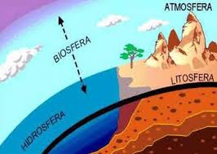

Slide 7
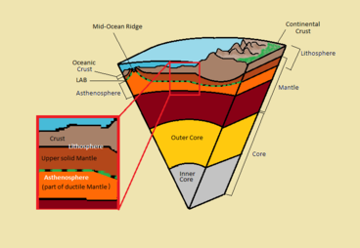

Slide 8
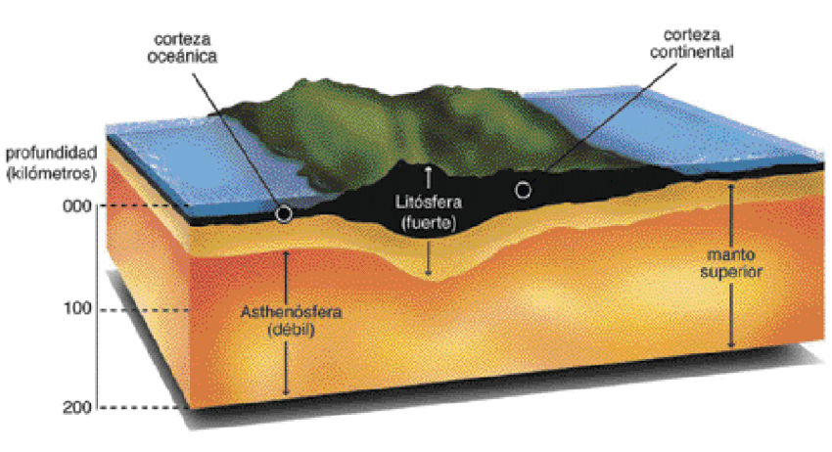

Slide 9
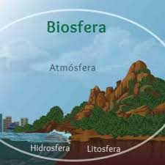

Slide 10
Litosferany goramagyň şu aşakdaky esasy ugurlaryny görkezmek bolar:
Topragy goramak;
2. Ýerasty baýlyklary rejeli peýdalanmak we goramak: ýerastyndan esasy we ugurdaş tebigy baýlyklary doly çykaryp almak; mineral çig mallary toplumlaýyn gaýtadan işlemek; galyndylary gaýtadan ulanmak;
3. Durky bozulan çäklerde rekultiwasiýa (ýeri täzeden bejermek) işlerini geçirmek. Rekultiwasiýanyň tehniki, biologik we gurluşyk görnüşlerini tapawutlandyrmak bolar.
Tehniki rekultiwasiýa ýeriň ýokarky gatlagyny aýyrmak, ony daşamak we düzedilýän ýere hasylly topraklary geçirmek işleri degişlidir. Şeýle hem bu görnüş gazylan ýerleri gömýär, agdarylan gaty düzleýär, ýer üstüni tekizleýär. Biologik rekultiwasiýa taýýarlanýan ýere ösümlik örtügini döretmek üçin geçirilýär. Gurluşyk rekultiwasiýasy zerurlyga görä binalary, desgalary we beýleki obýektleri gurýar.

Slide 11
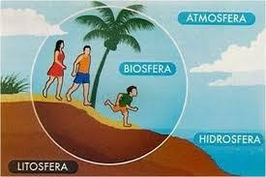

Slide 12
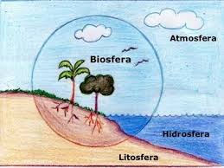

Slide 13
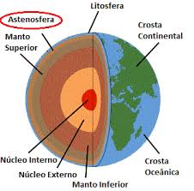

Slide 14


Slide 15
Dünýäniň ýerasty baýlyklarynyň görnüşleri, ähmiýeti we ulanylyşy. Ýerasty baýlyklary peýdalanmagyň ýerüstüniň ekologiýasyna täsiri.
Ýerasty – bu ýer gabygynyň üstki böleginde ýerleşýän, geologik taýdan öwrenip we özleşdirip bolýan maddy maddalary (gazylyp alynýan peýdaly zatlary) özüne birleşdirýän litosferanyň bir bölegidir. «Ýerasty baýlyklar hakyndaky» Türkmenistanyň Kanunynda «ýerasty baýlyklar» diýen düşünjä şeýle kesgitleme berilýär: «Ýerasty baýlyklar – toprakly gatlakdan aşakda ýerleşen, onuň ýok ýerinde bolsa, ýer üstünden aşakda we geologik taýdan öwrenmek hem­de özleşdirmek üçin baryp bolýan çuňluklara çenli ýaýlyp gidýän suw obýektleriniň düýbünde ýerleşýän ýer gabygynyň bölegi». Ýerastynda ýerleşýän gazyp alma baýlyklar, şeýle hem ýerasty, şol sanda mineral suwlaryň çeşmesi, çuňlukdaky ýylylyk, saklanýan taryhy ýadygärlikler we medeniýet, dürli obýektleriň ýerleşmegi, senagat galyndylary, radioaktiw maddalary gömmek üçin hyzmat edýän giňişlik ýerastynyň uly ähmiýetini görkezýär. Mineral çig mal serişdeler ýa­da ýerasty baýlyklar häzirki zaman senagatynyň we ylmy­tehniki ösüşiň birnäçe ugurlarynyň esasyny düzýär. Mineral­çig mal serişdeler – bu minerallaşmakdan dörän, energiýa, çig mal we material almak üçin ulanylýan tebigy maddadyr.

Slide 16
Ýerasty baýlyklar dikeldip bolmaýan serişdelerdir. Şonuň üçin olary rejeli peýdalanmak we goramak möhüm wezipe bolup durýar. Öňki döwürde ýerasty we ýerastyny goramak diýen düşünjeler diňe ýerasty baýlyklary gazyp almak we peýdalanmak bilen baglanyşdyrylýardy. Emma soňky döwürde ylmy­tehniki ösüşiň has ýokary derejä galmagy netijesinde bu kesgitleme ýerastyny goramak düşünjesini doly görkezip bilmeýär. Sebäbi ýerasty çuňluklar diňe peýdaly baýlyklaryň alynýan çeşmesi bolman, eýsem ol önümçilikleriň zyýanly galyndylarynyň gömülýän, gazyp alynýan nebitiň, gazyň ätiýaçlyklarynyň saklanylýan, käbir ýerasty desgalaryň, ulag serişdeleriniň (geçiriji turbalaryň, metro ýollaryň) gurulýan ýerine öwrüldi. Şonuň üçin ýerastyny goramak düşünjesine has giň, ýagny gury ýeriň we suw howdanlarynyň ýer gabygyny rejeli peýdalanmaga gönükdirilen çäreleriň toplumy hökmünde garamak gerek.
Ýerasty baýlyklar ýangyç­energetiki, magdan, himiýa, gurluşyk materiallary ýaly toparlara bölünýär.

Slide 17
Ýerastynyň tebigy obýekt hökmünde ekologik we beýleki wezipeleri köpdürlüdir. Olardan aşakdakylary görkezmek bolar:
Mineral çig mal we energetiki tebigy serişdeleriň çeşmesi;
2. Zyýanly maddalaryň, önümçiligiň galyndylarynyň we akdyrylýan hapa suwlaryň zyňylýan (gömülýän) ýerleri;
3. Nebitiň, gazyň we käbir beýleki maddalaryň ätiýaçlyklarynyň saklanýan ýeri;
4. Aýratyn goralýan çäkler (goraghanalar, tebigy ýadygärlikler ­ karst gowaklary we beýlekiler);
5. Ýerasty desgalaryň gurulýan ýeri.
Ýerüstüniň tebigy esasy bolmak bilen, ýerasty tebigy gurşawa işjeň täsir edýär. Bu bolsa onuň esasy ekologik wezipesidir. Peýdaly baýlyklary gaýtadan işlemek üçin gazyp almak ýerastyny peýdalanmagyň esasy maksadydyr

Slide 18
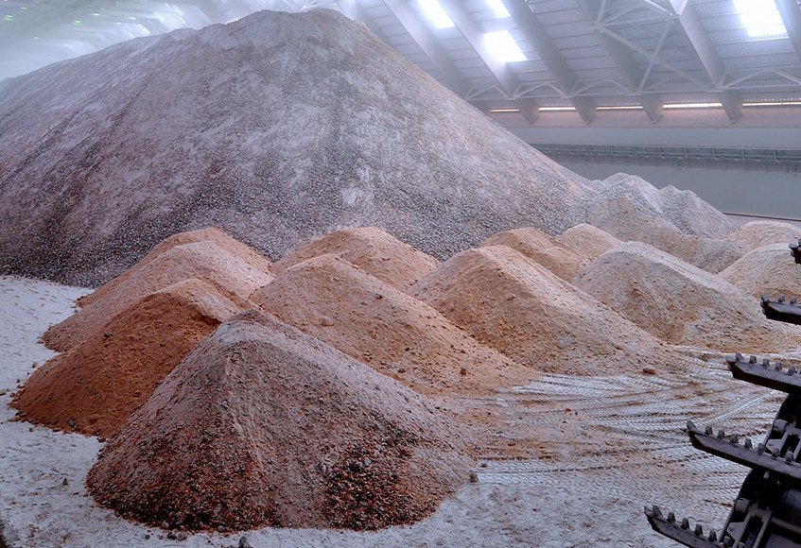
Türkmen geologlary taze çyg mal gorlaryny yuze çykarmak

Slide 19
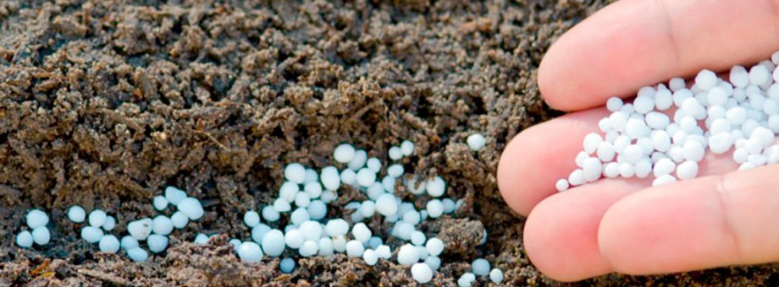
Mineral dökünler

Slide 20
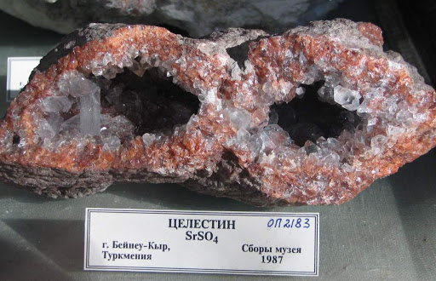

Slide 21
Dünýäde mineral ýangyjyň çaklanylýan geologik ätiýaçlyklary 12,5 trln tonna hasaplanylýar. Bu serişdeleri gazyp almagyň häzirki depgini saklanylan ýagdaýda onuň ätiýaçlyklary 1000 ýyla ýakyn wagta ýeter. Dünýäde ýangyjyň üsti açylan (anyklanylan) ätiýaçlyklarynyň häzirki depginde gazylyp alnyşynda, takmynan, kömrüň – 400 ýyl, nebitiň – 40 ýyl, tebigy gazyň – 70 ýyl töweregine ýetjekdigini alymlar çaklaýar. Ýangyjyň çaklanylan geologik ätiýaçlyklarynyň 60 %­i kömre, 27 %­i nebite we tebigy gaza, galan bölegi slanese we torfa degişlidir. Dünýä ykdysadyýetinde metal magdanlarynyň hem ähmiýeti uludyr. Olardan demir magdanynyň çaklanylýan ätiýaçlyklary, takmynan, 600 mlrd tonna, anyklanylan ätiýaçlygy–260 mlrd tonna deňdir. Dünýä hojalygynyň şu çig mal bilen üpjünçiligi 250 ýyl töweregidir. Reňkli metallaryň çig mallarynyň arasynda birinji orun boksite degişlidir. Onuň çaklanylýan ätiýaçlygy 50 mlrd tonna, anyklanylany 20 mlrd tonna deň bolmak bilen, dünýä hojalygynda ulanmaga 250 ýyla ýeter diýlip hasaplanylýar. Mis magdanynyň geologik ätiýaçlygy 860 million tonna, şol sanda anyklanylany 450 million tonna deňdir. Gazylyp alnyşynyň häzirki depginlerinde onuň ätiýaçlygy, takmynan, 50 ýyla ýeter.
Ýerasty diňe mineral serişdeleriň çeşmesi bolman, eýsem, onda ägirt uly energetiki ätiýaçlyklar hem bardyr. Alymlaryň hasaplamalaryna görä ýerastyndan ýeriň üstüne 32,3*1012 Wt geotermal energiýa gelýär.

Slide 22
Mineral çig mallaryň peýdalanylmagynyň üznüksiz artmagy, olary ylmy taýdan esaslandyrylan we netijeli ulanmagyň zerurlygynyň ähmiýetini ýokarlandyrýar. Başgaça aýdylanda, ýerastyny rejeli peýdalanmak we goramak möhüm meseleleriň biridir. Ýangyç serişdelerini doly we tygşytly peýdalanmagyň esasy ugurlary:
Nebit gorlarynda bar bolan nebiti has doly almak. Häzirki wagtda gorlarda bar bolan nebitiň ortaça 30% töweregi alynýar. Nebiti çykarmagyň täze usullaryny ornaşdyrmak, nebit gazylyp alnanda çykýan ugurdaş gazy doly peýdalanmak. Kömür gazylyp alnanda hem onuň ätiýaçlygynyň 4 % töweregi ýitirilýär.
Ýangyjyň görnüşleri gaýtadan işlenilende ýitgileri azaltmak. Nebit gaýtadan işlenilende ýokary derejeli nebit önümleriniň paýyny ýokarlandyrmak. Tebigy gaz gaýtadan işlenilende onuň ähli düzüm bölek lerini doly peýdalanmak. Kömür gaýtadan işlenilende onuň hiliniň pese düşürilmeginiň öňüni almak (külüň paýynyň artmagynyň, ýylylyk berijiliginiň kemelmeginiň).

Slide 23
3. Önümçiligiň energiýa sarp edijilik derejesini kemeltmegiň hasabyna ýangyjy tygşytlamak.
4. Ýangyç daşalanda onuň ýitgilerini azaltmak (nebit we gaz geçirijileri ýarylyp ýangyç ýitirilýär, şeýle hem ýerler, suwlar hapalanýar).
5. Energiýany öndürmegiň alternatiw çeşmeleriniň hasabyna ýangyjy tygşytlamak.
Magdan baýlyklaryny tygşytlamagyň esasy ugurlary:
Magdanlar gazylyp alnanda ýitgileri azaltmak. Olar açyk usulda gazylyp alnanda doly alynýar, emma şahta görnüşinde alnanda, olaryň bellibir bölegi alynmaýar, mysal üçin, demir magdanlarynyň 10%­den gowragy alynman galýar.
Magdanlar baýlaşdyrylanda emele gelýän ýitgileri azaltmak. Belli bolşy ýaly, ol ýa­da beýleki magdan baýlaşdyrylanda onuň esasy düzüm bölegi alnyp, beýleki bölekleri galyndy hökmünde üýşürilip goýulýar. Olaryň düzüminde bar bolan hojalyk ähmiýetli elementleri doly peýdalanmak häzirki döwrüň esasy meseleleriniň biridir.
Ylmy­tehniki ösüşiň döreden täze materiallary bilen çalyşmagyň hasabyna magdanlary tygşytlamak.

Slide 24
Häzirki döwürde ýerastyna diňe peýdaly baýlyklaryň çeşmesi ýa­da galyndylary gömmek üçin ulanylýan çäk hökmünde düşünilmän, eýsem oňa adamyň ýaşaýyş gurşawynyň bir bölegi diýip garamaly. Ýer astynyň ekologik ýagdaýy, ilkinji nobatda, oňa adamzadyň işiniň täsiriniň güýji we häsiýeti bilen kesgitlenilýär. Häzirki döwürde ýerastyna ýetirilýän antropogen täsirleriň möçberi ägirtdir. Onlarça müň dag­magdan kärhanalary tarapyndan diňe bir ýylyň dowamynda 150 mlrd tonnadan köpräk dag jynslary çykarylyp alynýar we gaýtadan işlenilýär, birnäçe mlrd tonna ýerasty suwlar sorulyp alynýar, galyndylardan «daglar» emele gelýär. Ýokarda agzalan maglumatlar ýerastynyň ekologik taýdan hemişelik goralmaga mätäçdigine, ilkinji nobatda, peýdaly baýlyklaryň gutarmagyndan, şeýle hem zyýanly galyndylar, arassalanylmadyk suwlar we beýlekiler bilen hapalanmagyndan goramagyň zerurdygyna şaýatlyk edýär. Ýerasty iş geçirmek töwerekdäki gurşawyň ähli düzüm böleklerine we tutuşlygyna onuň hiline ýaramaz täsir edýär. Dag­magdan senagatynyň tebigy ekoulgamlara oňaýsyz täsirini deňeşdirip bolar ýaly, halk hojalygynda başga pudak ýokdur. Mineral çig mallar daşalanda, gaýtadan işlenende, dag­magdan kärhanalary, ýerasty desgalary gurlanda we käbir beýleki ýagdaýlarda hem töwerekdäki gurşaw oňaýsyz üýtgeşmelere sezewar bolýar.

Slide 25
Ýerasty özleşdirilende töwerekdäki gurşawyň dürli böleklerinde bolup geçýän oňaýsyz üýtgeşmeler:
Litosferada:
Ýer üstüniň relýefiniň üýtgemegi (karýer çukurlary, terrikonlar, şahtalaryň gum üýşmekleri, galyndylar we beýlekiler);
Geologik prosesleriň işjeňleşmegi, dag jynslarynyň çökmegi we süýşmegi;
Fiziki meýdanlaryň (geotemperatura we beýlekiler) üýtgemegi, aýratyn hem, baky doňaklyk sebitlerinde;
Topragyň himiki hapalanmagy we mehaniki bozulmagy.
Gidrosferada:
Suw beriji gatlaklaryň ätiýaçlyklarynyň azalmagy, ýerasty we ýerüsti suwlaryň hapalanmagy;
Kiçi derýalaryň akymynyň kemelmegi, batgalyklaryň, topragyň we dag jynslarynyň kadadan artyk guramagy. Atmosferada:
Dag­magdan işleri netijesinde atmosfera howasynyň hapalanmagy, metanyň, kükürdiň, uglerod oksidiniň zyňylmagy;

Slide 26
3. Karýerlerde partlatmak işleriniň geçirilmegi netijesinde tozanlaryň zyňylmagy, tozanlaryň magdan elementleri bilen baýlaşmagy.
Haýwanat we ösümlik dünýäsinde:
1. Ösümlikleriň tohumynyň üýtgemegi, ýerüsti suwlaryň hapalanmagy sebäpli balyklaryň ölmegi;
2. Karýerler gurlanda ösümlik örtüginiň zaýalanmagy, olaryň gum üýşmekleriniň, terrikonlaryň aşagynda galmagy.
3. Ýerasty peýdaly baýlyklary gazyp almak we olary gaýtadan işläp bejermek hem­de ýerastyna beýleki edilýän täsirleriň ýer üstüniň ekologiýasyna, ýeriň landşaftyna hem­de onuň aýry­aýry böleklerine (howa, toprak örtügine, suw howdanlaryna, ösümlik we haýwanat dünýäsine) edýän ýaramaz täsirleriniň öňüni almak maksady bilen, tebigaty goramagyň dürli çäreleri amala aşyrylmalydyr.

